Slide 1
Breakout – HTML5 Canvas
Equipe:
Bruno Araújo
Bruno Richele
Cristina Araújo
Raymundo Junior

Slide 2
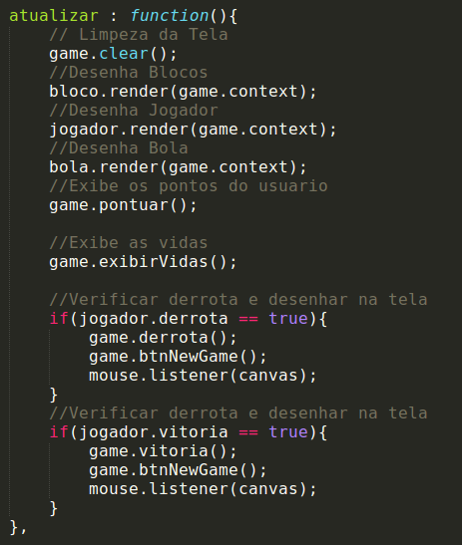
Game loop
game.atualizar()
game.gameLoop()
jogador.atualizar()
bola.atualizar()
game.atualizar()

Slide 3
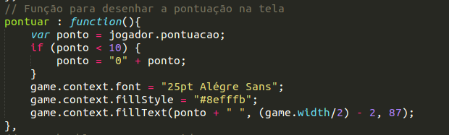
Pontuação
game.pontuar()
game.pontuar()
game.pontuar()
jogador.pontuacao++
colisaoBloco()

Slide 4
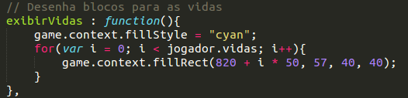
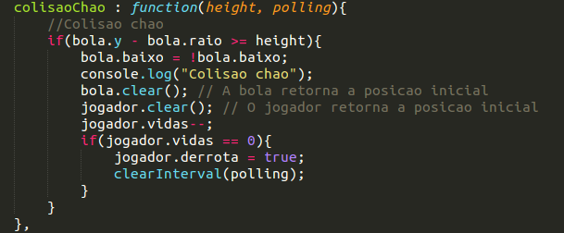
Vidas
game.exibirVidas()
game.exibirVidas()
jogador.vidas
bola.colisaoChao()
bola.colisaoChao()

Slide 5
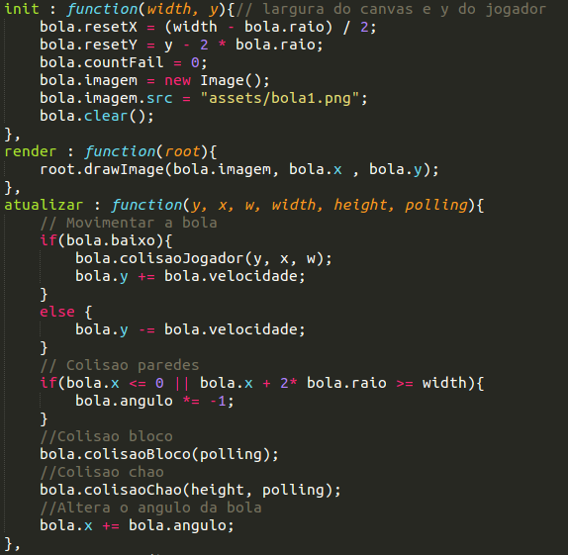
Adaptação dos Assets
init(): armazenar o asset em uma instância de Image;
atualizar(): atualiza a posição do asset, caso seja necessário (bola e jogador)
render(): desenhar o asset na posição especificada.
Exemplo: bola.js

